Slide 1
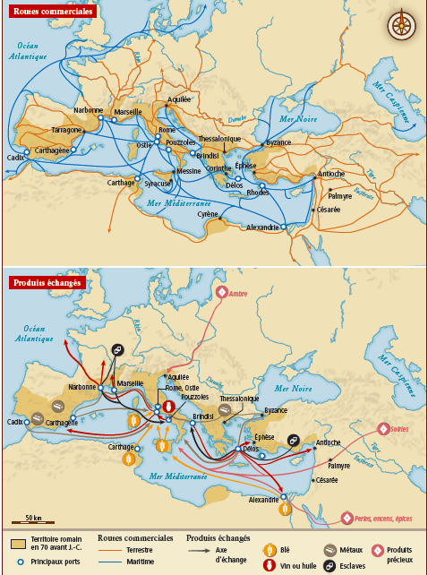
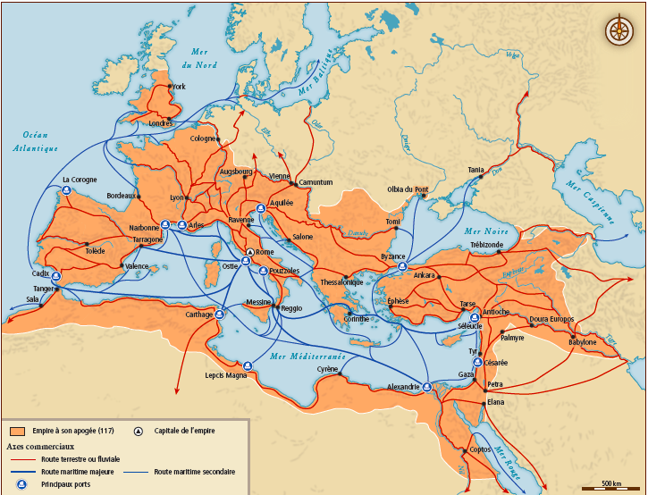
Les routes commerciales à l’époque républicaine (à gauche) et sous
l’Empire (au dessus)
@Histoire de Rome Tomes 1 et 2, Collection Mondes anciens, Belin.

Slide 2
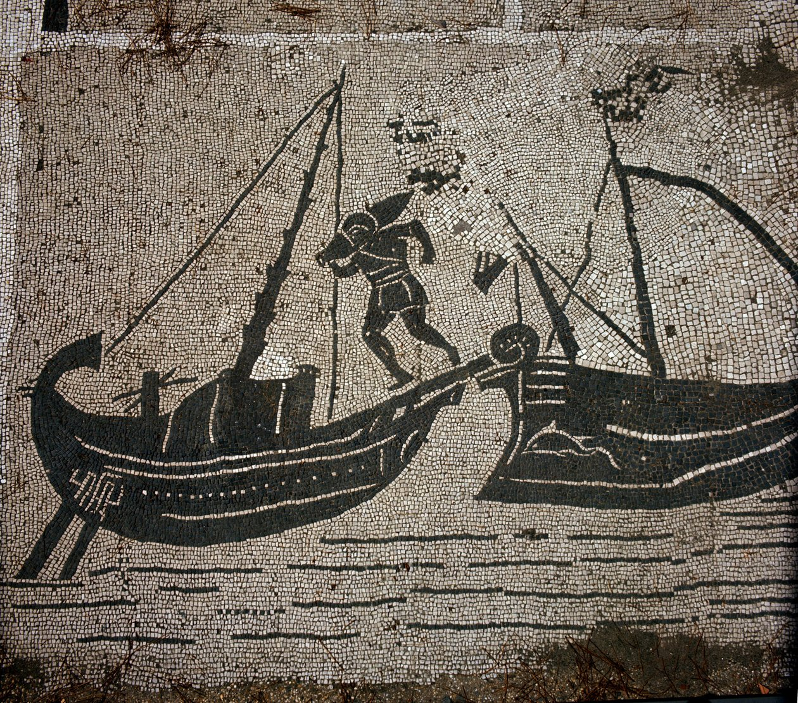
Mosaïque
place des Corporations
Ostie
@cliché C. Virlouvet

Slide 3
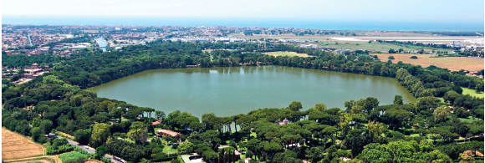
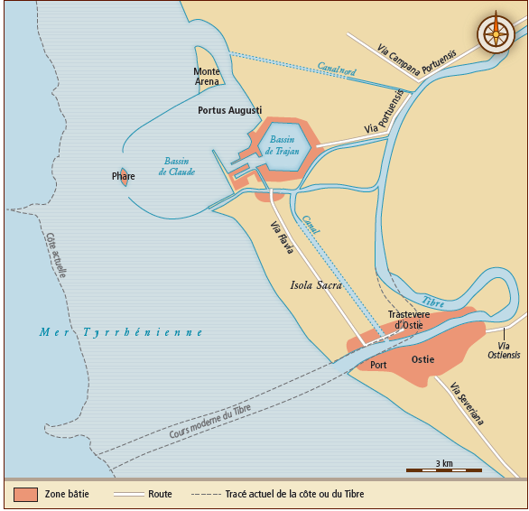
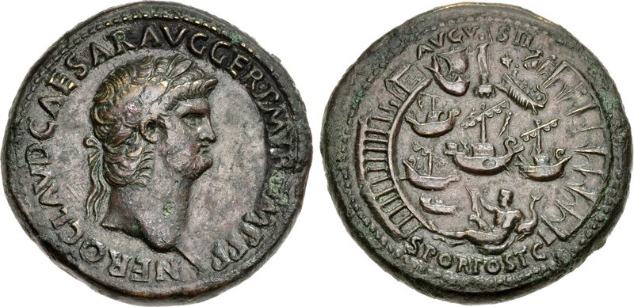
Le complexe portuaire d’Ostie-Portus
@Histoire de Rome Tome 2, Collection Mondes anciens, Belin

Slide 4
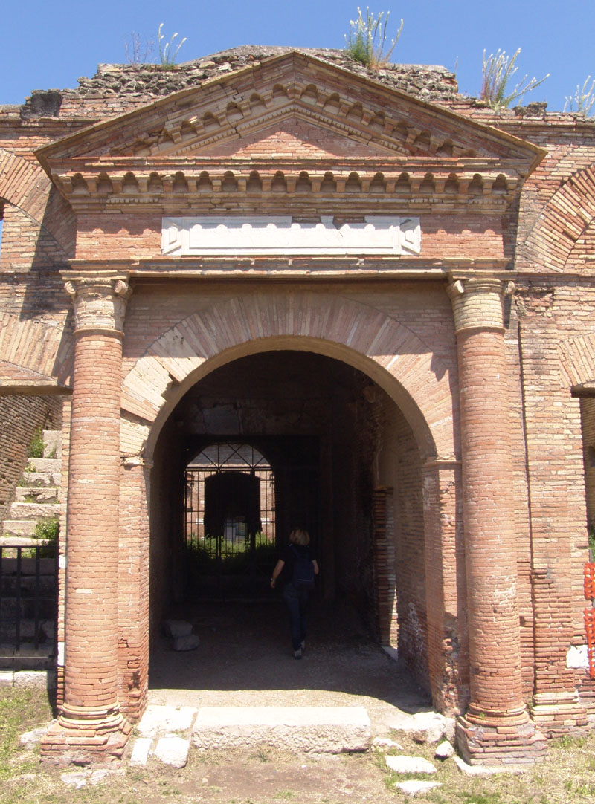
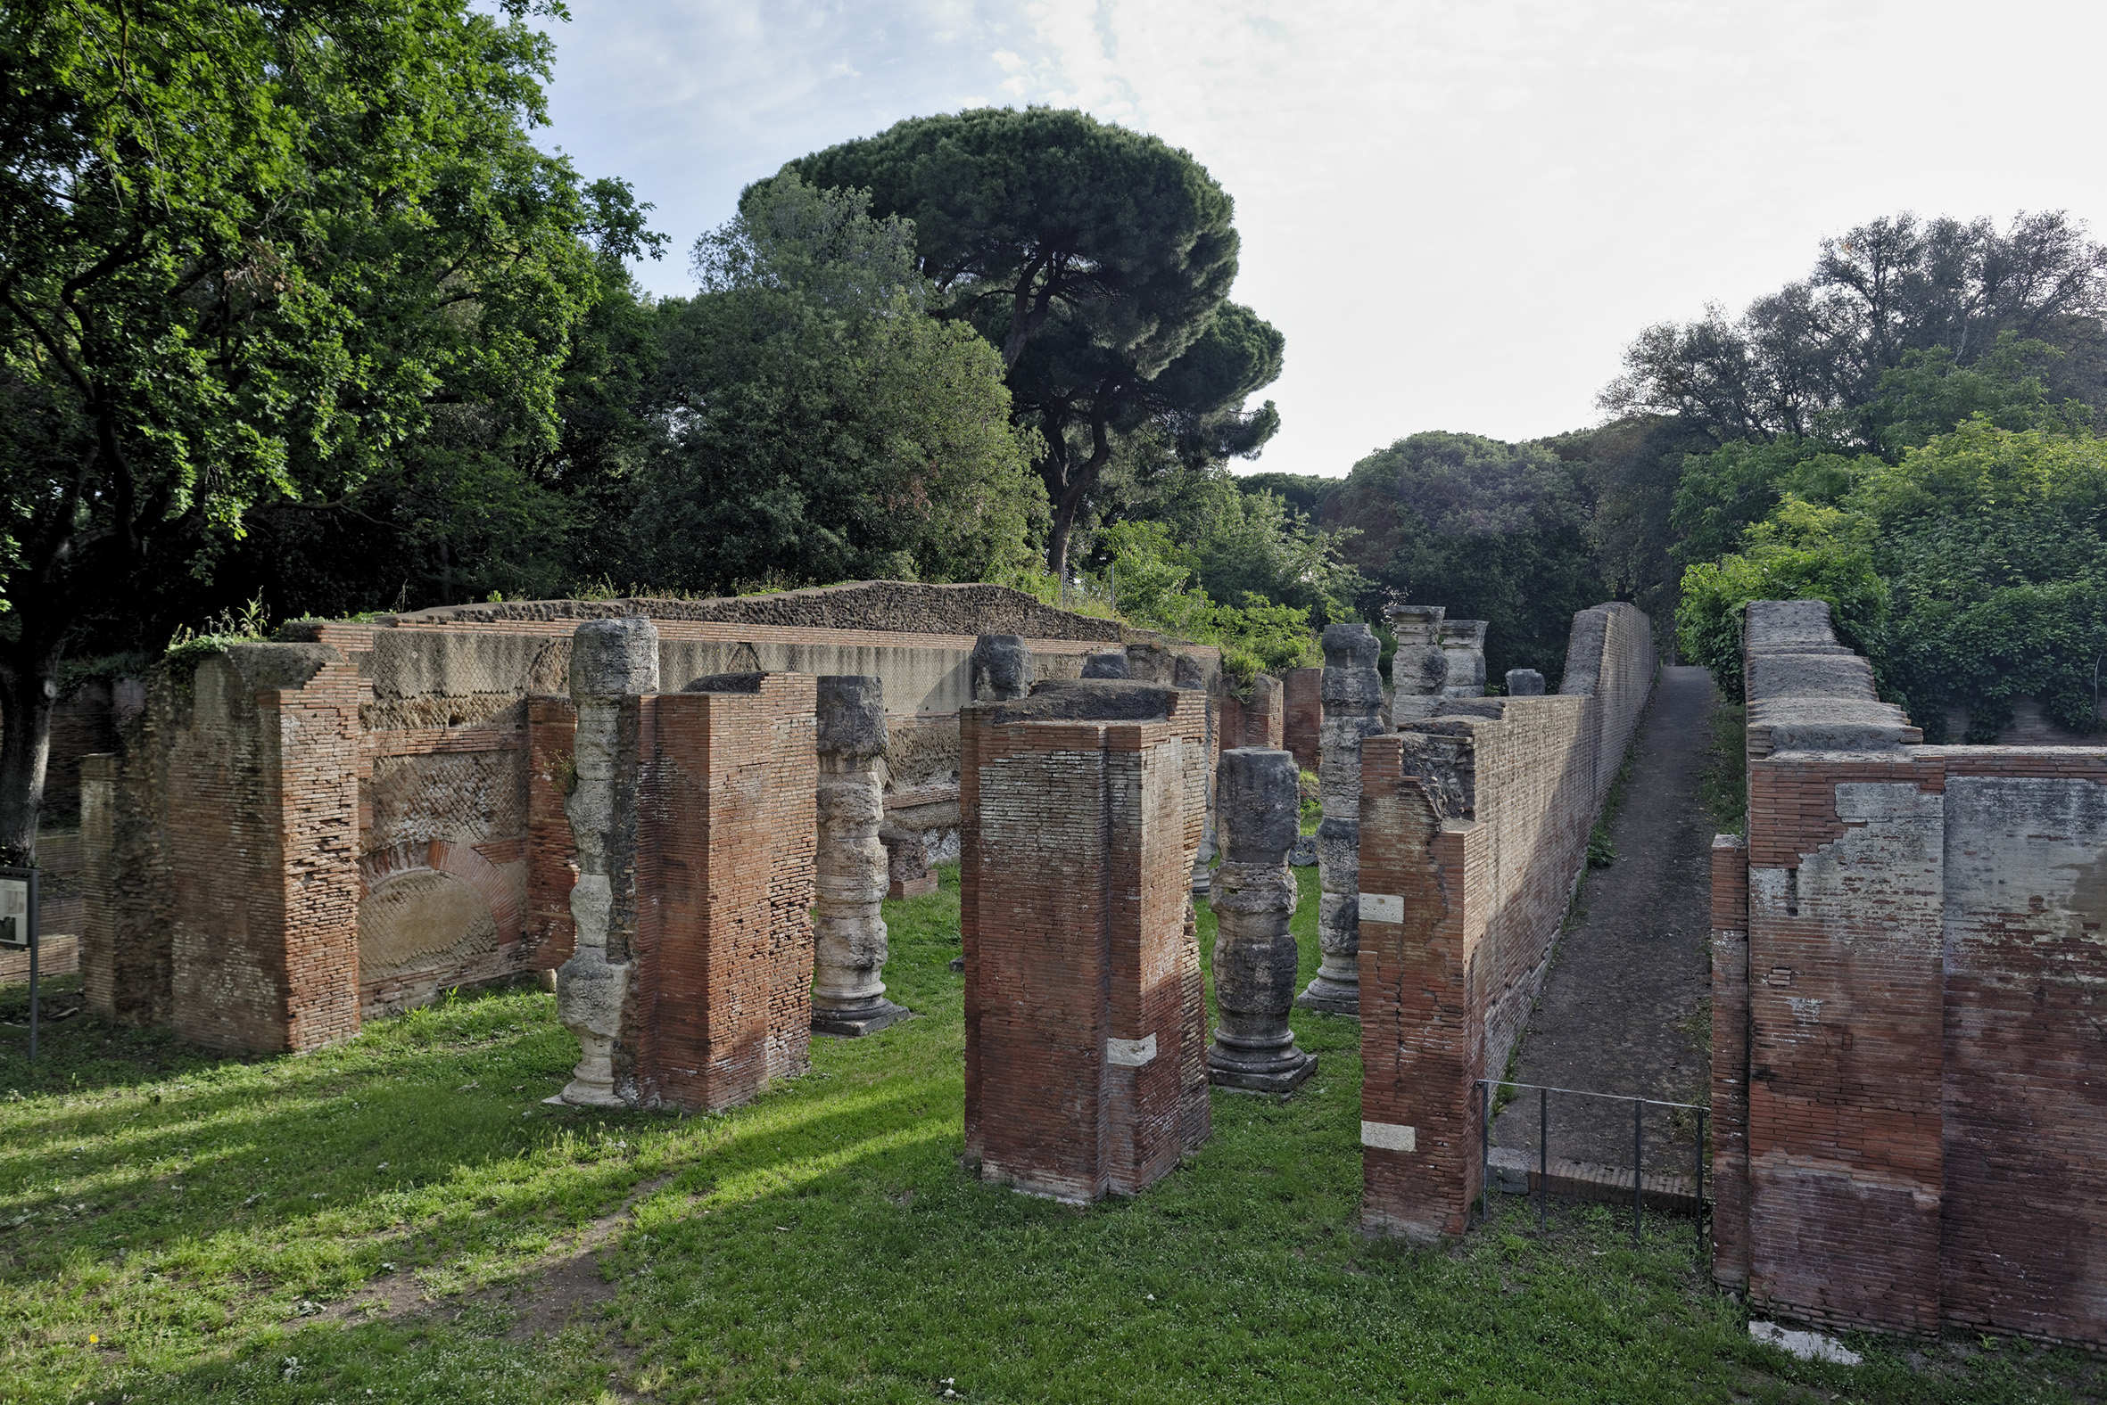
Entrée des horrea Epagathiana (Ostie, à gauche)
Entrée des magasins dits de Trajan (Portus, ci-dessous)
@cliché E. Bukowiecki, École française de Rome

Slide 5
Estimation des capacités de stockage du complexe Ostie-Portus-Rome dans la première moitié du IIIe siècle à partir des superficies estimées des magasins (fouilles, prospections, Forma Urbis)
Base du calcul : stockage en vrac des céréales dans les Grandi Horrea d’Ostie (N. Monteix), soit entre 228,47 et 337,50 kg par m2
Localisation | Estimation des superficies connues | Contenance en céréales
Ostie | 8 hectares | Entre 18 277,600 et 27 000 tonnes
Portus | 16 hectares | Entre 36 555 et 54 000 tonnes
Rome* | 52 hectares | Entre 118 804,400 et 175 500 tonnes
Total | 76 hectares | Entre 173 637 et 256 500 tonnes
Population de Rome entre 800 000 et 1 million d’habitants consommant en moyenne
3 modii de blé par mois. 1 modius # 7kg
Besoins annuels entre 201 600 et 252 000 tonnes
(C. Virlouvet, Le complexe portuaire d’Ostie-Portus, CRAI janvier-mars 2022, p. 387)

